Slide 1
מעמד ההלכתי של פירות והירקות הקיימים בשווקים בשנת השמיטה וסדרי עדיפותם

Slide 2
השנה השביעית
מצוות השמיטה

Slide 3
האדם
היבול
האדמה

Slide 4
ויקרא פרק כה
(א) וַיְדַבֵּר ד' אֶל מֹשֶׁה בְּהַר סִינַי לֵאמֹר:
(ב) דַּבֵּר אֶל בְּנֵי יִשְׂרָאֵל וְאָמַרְתָּ אֲלֵהֶם
כִּי תָבֹאוּ אֶל הָאָרֶץ אֲשֶׁר אֲנִי נֹתֵן לָכֶם
וְשָׁבְתָה הָאָרֶץ שַׁבָּת לַד':
אדם ואדמה
חקלאות
ויקרא פרק כה
(ג) שֵׁשׁ שָׁנִים תִּזְרַע שָׂדֶךָ וְשֵׁשׁ שָׁנִים
תִּזְמֹר כַּרְמֶךָ וְאָסַפְתָּ אֶת תְּבוּאָתָהּ:
(ד) וּבַשָּׁנָה הַשְּׁבִיעִת שַׁבַּת שַׁבָּתוֹן
יִהְיֶה לָאָרֶץ שַׁבָּת לַד' שָׂדְךָ לֹא תִזְרָע
וְכַרְמְךָ לֹא תִזְמֹר:
(ה) אֵת סְפִיחַ קְצִירְךָ לֹא תִקְצוֹר
וְאֶת עִנְּבֵי נְזִירֶךָ לֹא תִבְצֹר
שְׁנַת שַׁבָּתוֹן יִהְיֶה לָאָרֶץ:
שמות פרק לד
(כא) שֵׁשֶׁת יָמִים תַּעֲבֹד
וּבַיּוֹם הַשְּׁבִיעִי תִּשְׁבֹּת
בֶּחָרִישׁ וּבַקָּצִיר תִּשְׁבֹּת:

Slide 5
ויקרא פרק כה
(ו) וְהָיְתָה שַׁבַּת הָאָרֶץ לָכֶם לְאָכְלָה
לְךָ וּלְעַבְדְּךָ וְלַאֲמָתֶךָ וְלִשְׂכִירְךָ
וּלְתוֹשׁבְךָ הַגָּרִים עִמָּךְ:
(ז) וְלִבְהֶמְתְּךָ וְלַחַיָּה אֲשֶׁר בְּאַרְצֶךָ
תִּהְיֶה כָל תְּבוּאָתָהּ לֶאֱכֹל:
אדם והיבול
שמות פרק כג
(י) וְשֵׁשׁ שָׁנִים תִּזְרַע אֶת אַרְצֶךָ
וְאָסַפְתָּ אֶת תְּבוּאָתָהּ:
(יא) וְהַשְּׁבִיעִת תִּשְׁמְטֶנָּה וּנְטַשְׁתָּהּ
וְאָכְלוּ אֶבְיֹנֵי עַמֶּךָ
וְיִתְרָם תֹּאכַל חַיַּת הַשָּׂדֶה
כֵּן תַּעֲשֶׂה לְכַרְמְךָ לְזֵיתֶךָ:

Slide 6
מלאכות אסורות מהתורה בשביעית

Slide 7
מלאכות אסורות מהתורה בשביעית

Slide 8
מלאכות אסורות מהתורה בשביעית

Slide 9
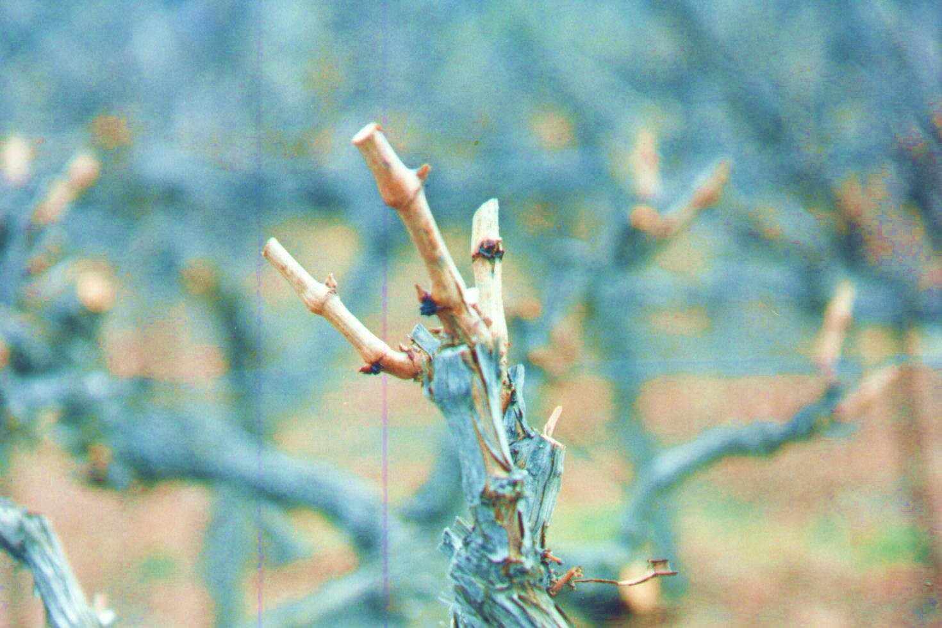
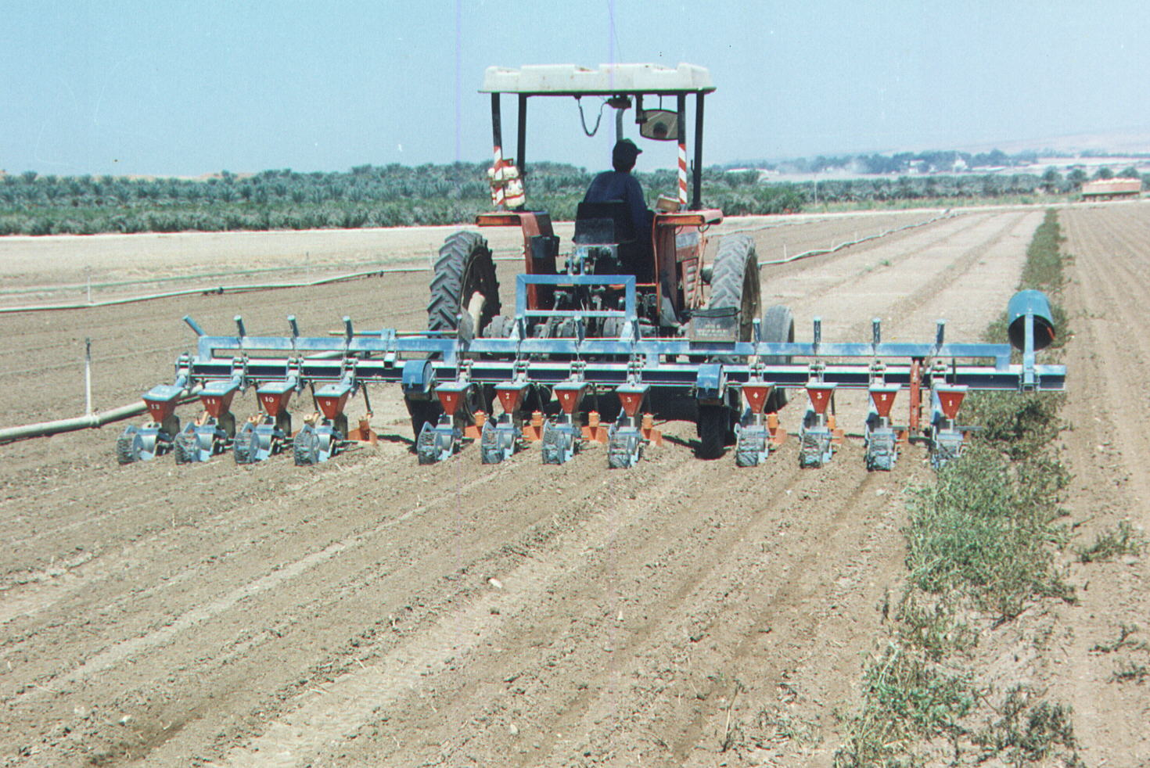
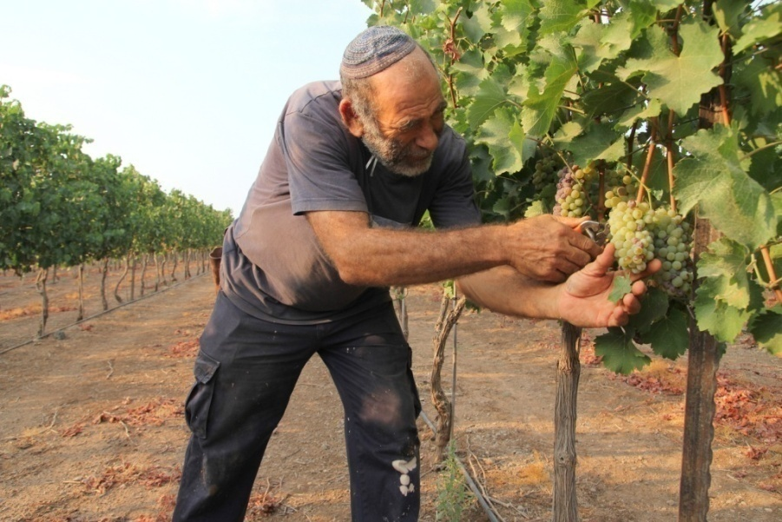
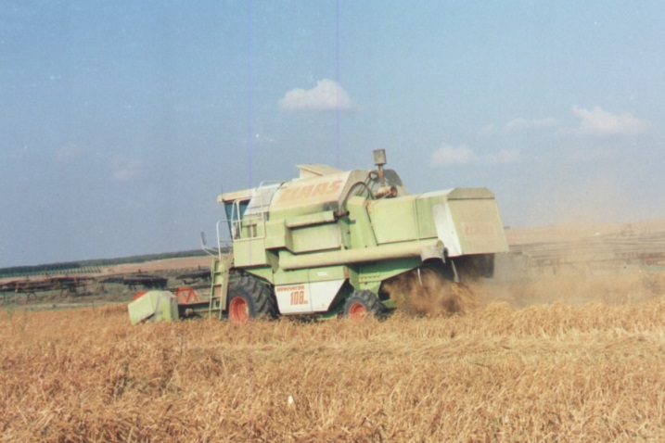
מלאכות אסורות מהתורה בשביעית
זמירה (למטרת הצמחה)
שתילה
בצירה (באופן מסחרי)
קצירה (באופן מסחרי)

Slide 10
מלאכות אסורות מהתורה בשביעית
ויקרא פרק כה-כו
(ה) אֵת סְפִיחַ קְצִירְךָ לֹא תִקְצוֹר, וְאֶת-עִנְּבֵי נְזִירֶךָ לֹא תִבְצֹר:
שְׁנַת שַׁבָּתוֹן, יִהְיֶה לָאָרֶץ.
(ו) וְהָיְתָה שַׁבַּת הָאָרֶץ לָכֶם,
לְאָכְלָה
ספרא ויקרא כה פרשה הל' ג
ואת ענבי נזיריך לא תבצור,
מן השמור בארץ אין אתה בוצר,
אבל אתה בוצר מן ההפקר
ספרא פרשת בהר פרק א
לא תבצור כדרך הבוצרים,
מיכן אמרו: תאינים של שביעית אין קוצים אותם במוקצה, אבל קוצה אותה בחורבה

Slide 11
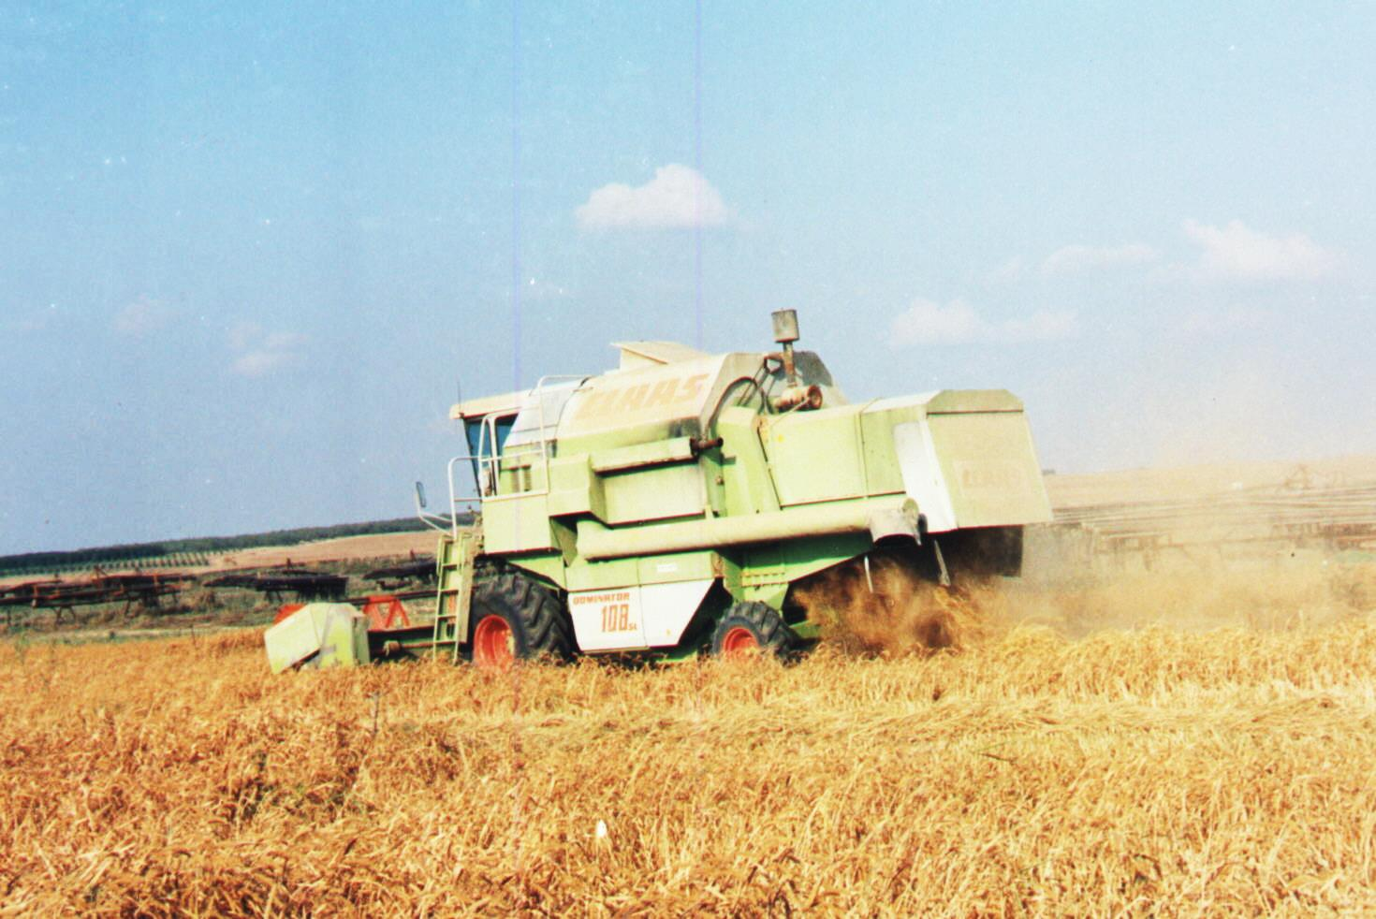
קצירה בכמות גדולה אסורה

Slide 12
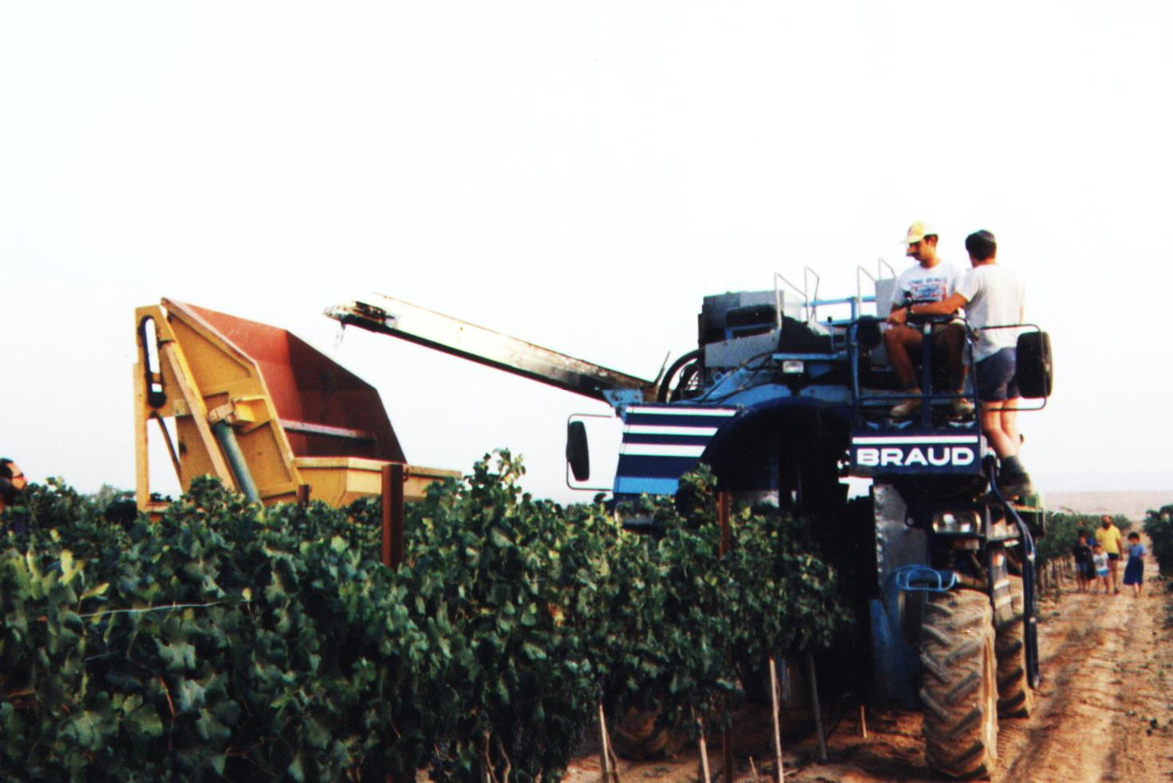
בצירה בכמות גדולה אסורה

Slide 13
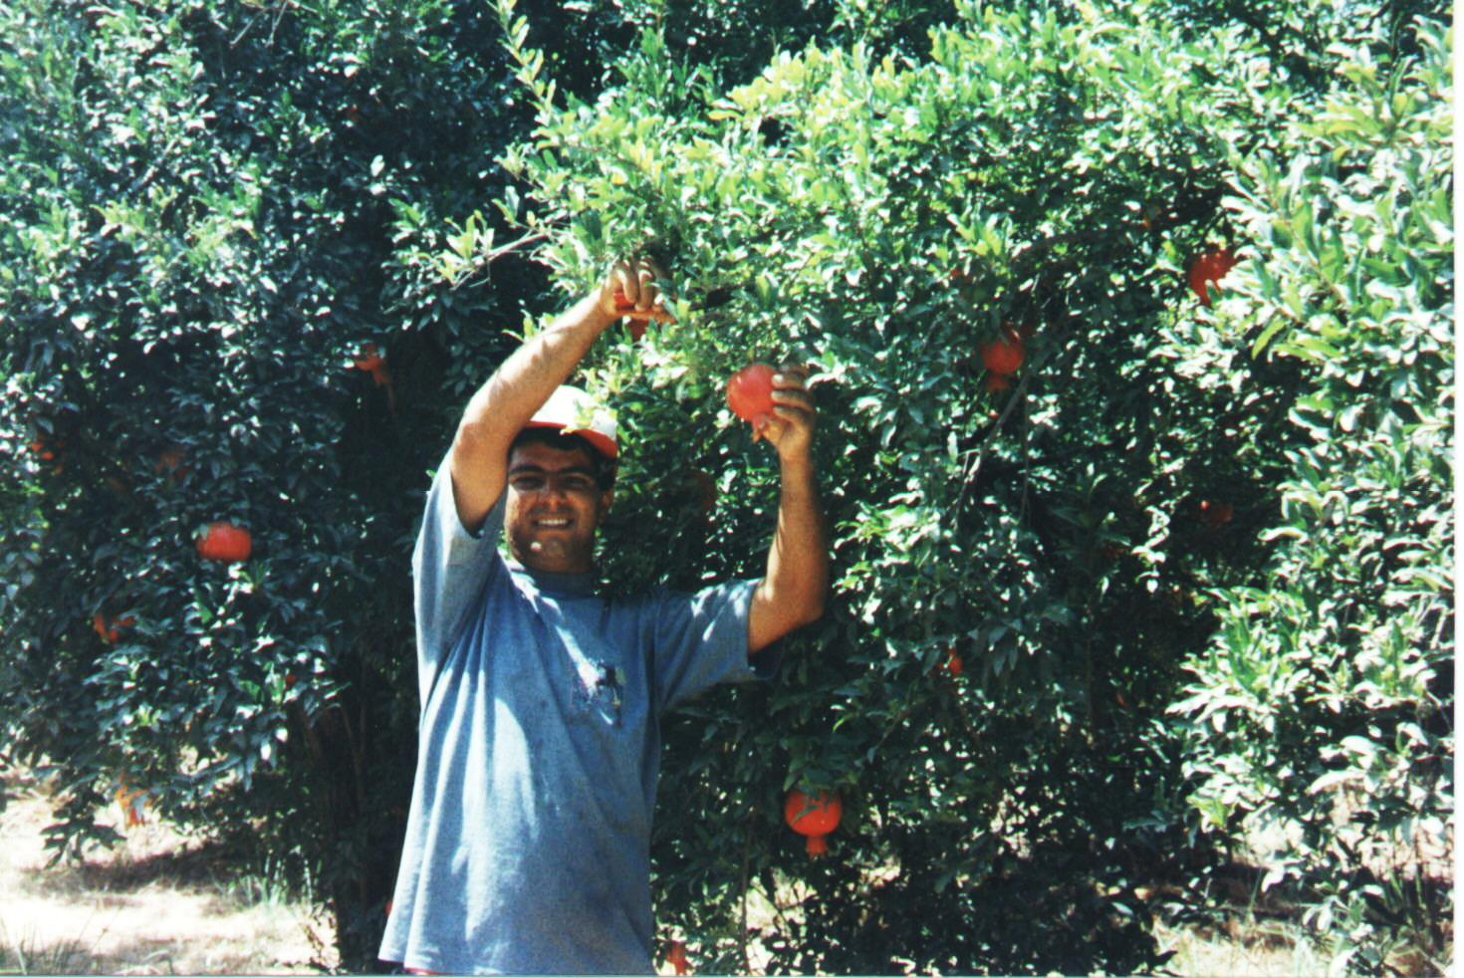
לקטוף מעט מותר

Slide 14
בצירה בכמות גדולה אסורה

Slide 15
חרישה ספק איסור תורה

Slide 16
נטיעה ספק איסור תורה

Slide 17
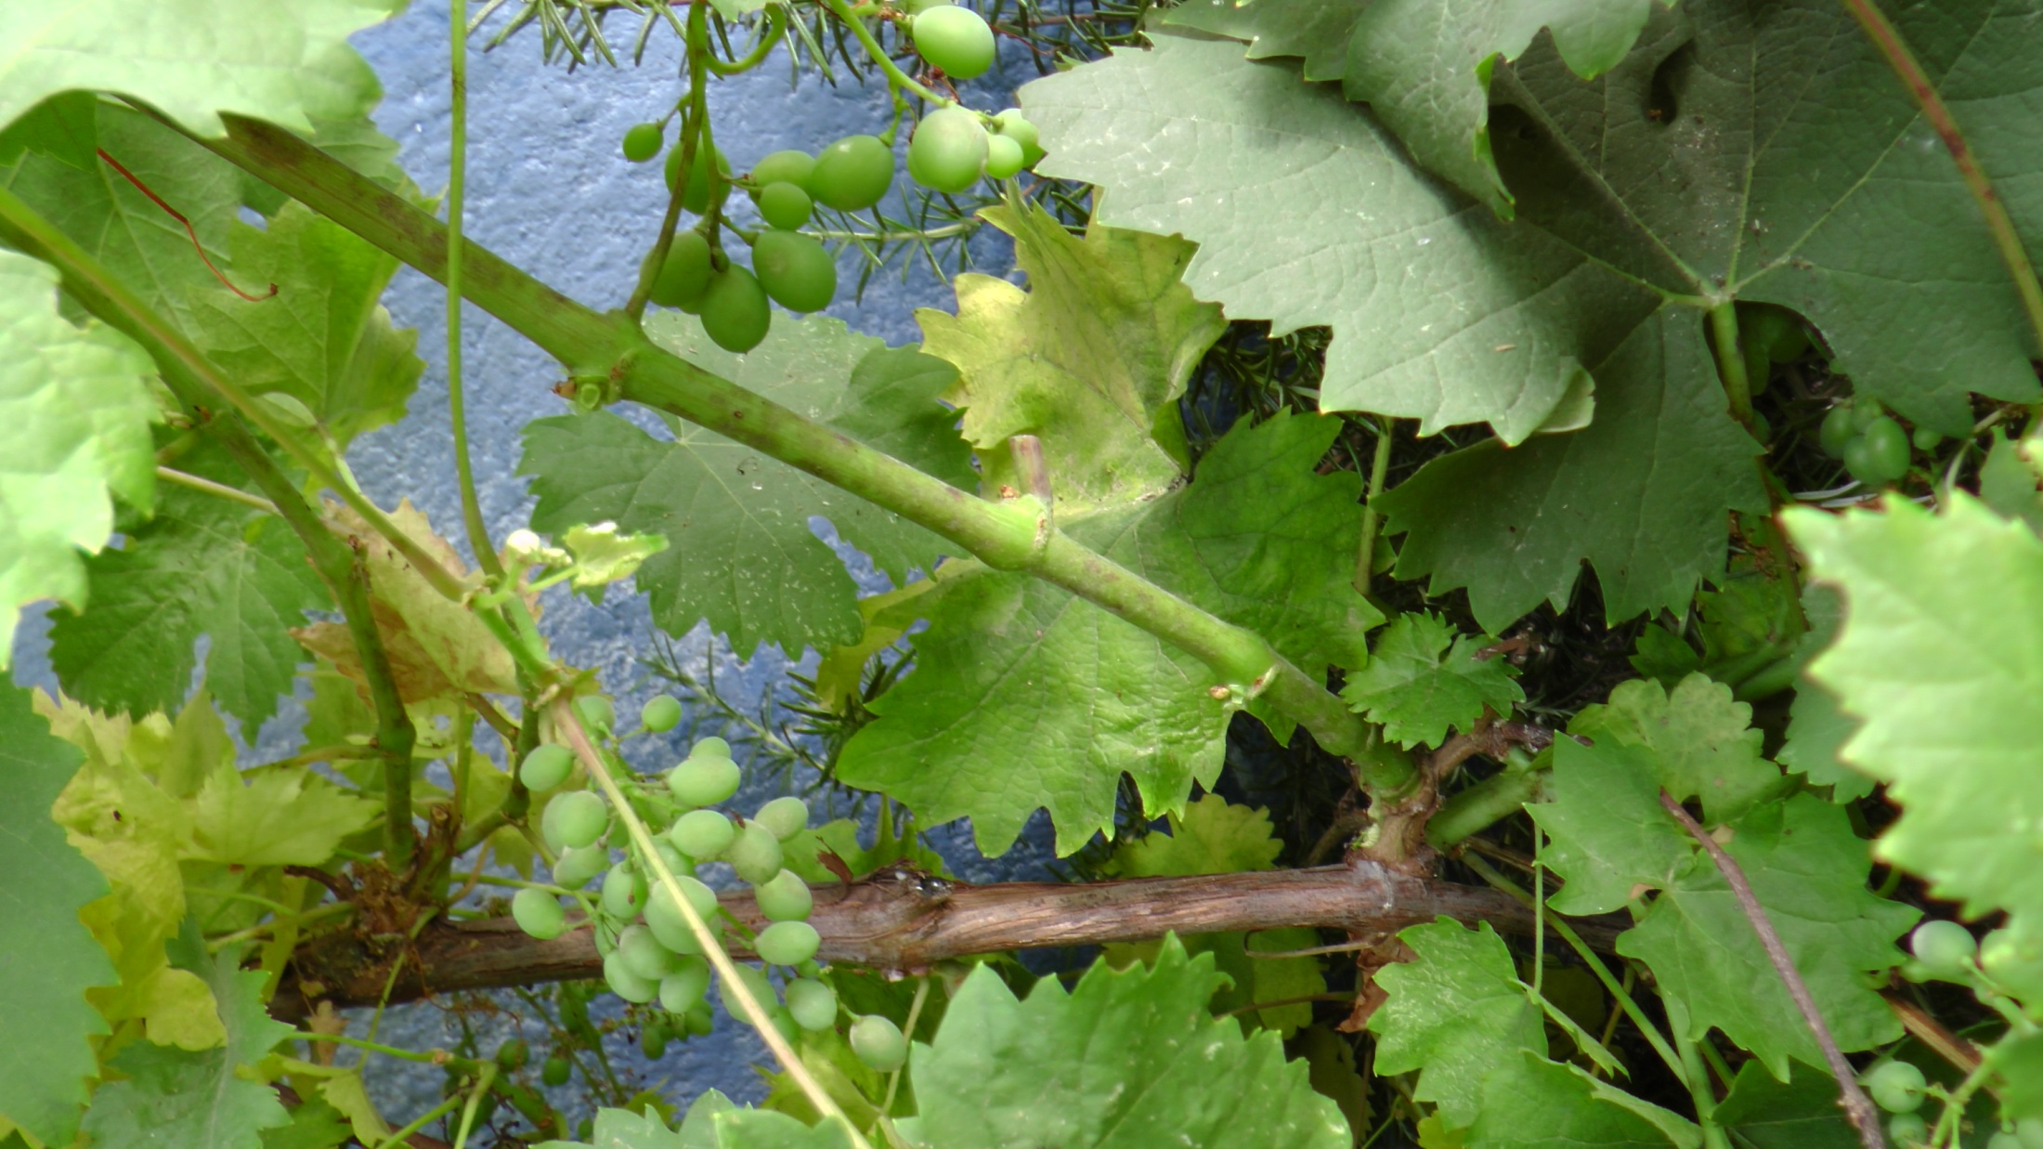
שריג
זמורה

Slide 18
זמירה היא קיצור זמורות כדי לקבוע
מאלו עיניים יגדלו שריגים מניבי פרי

Slide 19
המלאכות המוזכרות בתורה
מהתורה

Slide 20
המלאכות שאינן מוזכרות בתורה
וקשורות לגידול הצמח

Slide 21
דישון

Slide 22
השקיה
מותר – צורך קיומי לצמח

Slide 23
אדם והיבול
קדושת
פירות שביעית

Slide 24
ויקרא כה, ה - ו
אֵת סְפִיחַ קְצִירְךָ לֹא תִקְצוֹר וְאֶת עִנְּבֵי נְזִירֶךָ לֹא תִבְצֹר שְׁנַת שַׁבָּתוֹן יִהְיֶה לָאָרֶץ:
וְהָיְתָה שַׁבַּת הָאָרֶץ לָכֶם
לְאָכְלָה

Slide 25
לבער
להפקיר
שימוש דומה
לאכילה
לא לסחור
קדושת
פירות שביעית
רק שימוש
מקובל
לא להפסיד
לא לייצא

Slide 26
מצוות אכילת פירות שביעית
קדושת
פירות שביעית
מצוה שלישית שאמרה תורה בפירות שביעית (ר"פ בהר) והיתה שבת הארץ לכם לאכלה ודרשו לאכלה ולא לסחורה...ונכפלה זאת המצוה באמרו ית' (משפטי' כג) ואכלו אביוני עמך. שלא אמר לאביוני עמך תעזוב אותם... אבל לשון אכילה מזכיר בהם הכתוב בכל מקום...
(השגות הרמב"ן לספר המצוות עשה ג')

Slide 27
שבת הארץ, פ"ו ה"א אות ב
ויש מי שנראה מדבריו, שיש בכלל זה המצווה לאכול פירות שביעית, ויש אומרים שאין שום מצווה באכילתן, אלא שבא הכתוב לאסור בהם דברים שחוץ מאכילתן כמו הפסד וסחורה.

Slide 28
חזו"א, שביעית לסי' יד אות י
לכאורה אין חיוב לעולם לאכול פירות שביעית, שאינן כשלמים שיהא מצוה באכילתן.
אין כלל מצוה באכילתן שאל איסור הפסד, דאין איסור להניחן שירקבו מעצמן.
כוונת רמב"ן דאיסור סחורה הוא ממנין עשין, כמבואר בדבריו, אבל אין עשה באכילתן.... שאין מצוה באכילתן ולא שייך למיחשבה לעשה העמיד הרמב"ן את איסור סחורה במניין העשין.

Slide 29
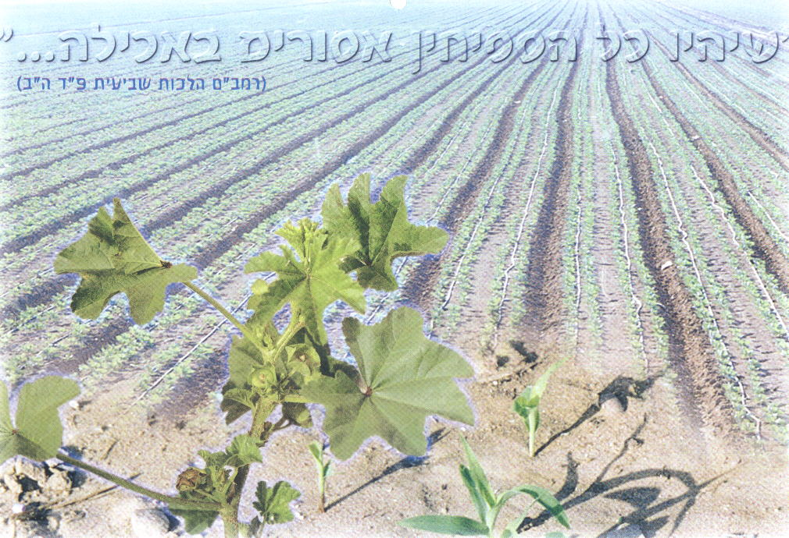

Slide 30
גזרת ספיחין
דעת הרמב"ם
ומדברי סופרים שיהיו כל הספיחים אסורין באכילה, ולמה גזרו עליהם מפני עוברי עבירה, שלא ילך ויזרע תבואה וקטניות וזרעוני גנה בתוך שדהו בסתר, וכשיצמח יאכל מהם ויאמר ספיחים הן, לפיכך אסרו כל הספיחים הצומחים בשביעית.
(רמב"ם הלכות שמיטה ויובל פרק ד הלכה ב)

Slide 31
דעת הר"ש רק כל שתחילת גידולו בשביעית יש בו איסור ספיחין
ובירק אזלינן בתר לקיטה כדפרישית אבל לעניין איסור ספיחים דנפקא לן מדכתיב מה נאכל בשנה השביעית הן לא נזרע ולא נאסוף משמע דתחילת גידול בעינן בשביעית אבל ירק שגדל קצת בשישית והוסיף בשביעית הנהו ספחי שישית מיקרו ולא ספיחי שביעית. אע"ג דבתבואה ודאי דדינה בתר שליש אם לא הביאה שליש בשישית אסורה משום ספיחי שביעית...
(ר"ש שביעית פ"ט מ"א)

Slide 32
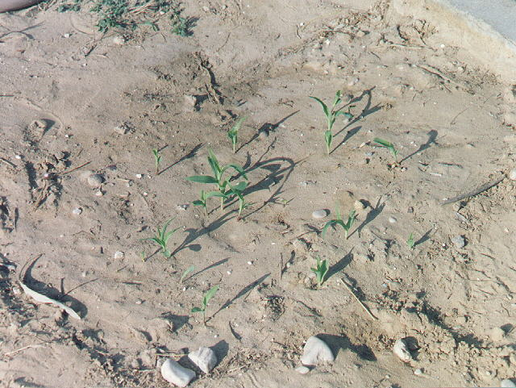
הסיבה
הדין
השלב
הצמח
שמא יזרע
בסתר
ויאמר
שגדלו לבד
אסור
באכילה
מדברי
חכמים
ירק: נבט
בשמיטה
חד - שנתי

Slide 33
על אילו פירות חלה קדושת פירות שביעית?
גדל בשמיטה - דגן וקטניות
תירוש ויצהר - בתר שליש
פירות - בתר חנטה
גדל בארץ ישראל
גדל בקרקע של יהודי

Slide 34
פרי עץ - חנטה
השלב הקובע אם
הם גדלו בשמיטה
גרגרים - שליש הבשלה
ירקות - לקיטה

Slide 35
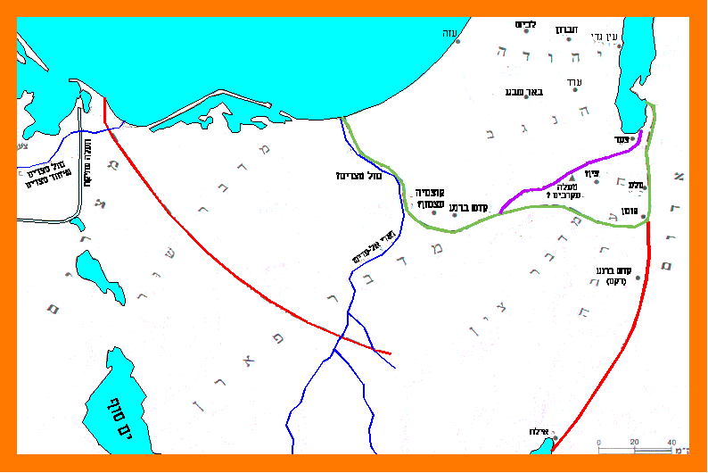
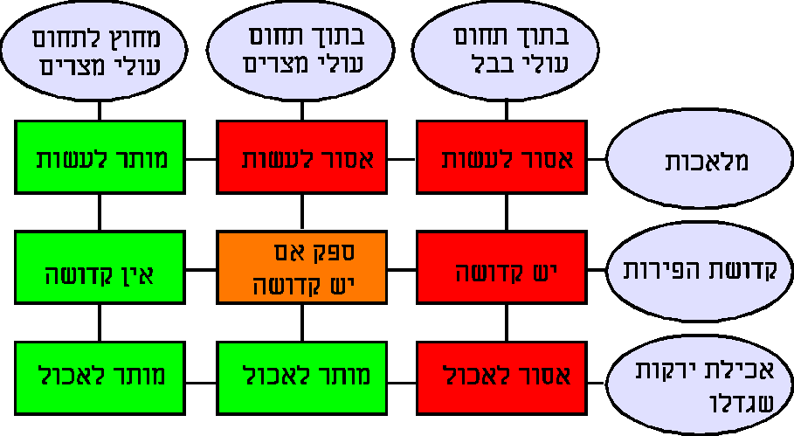
התחומים שחלה בהם דיני שביעית
מחוץ לתחום
עולי מצרים
בתוך תחום
עולי מצרים
בתוך תחום
עולי בבל
אין קדושה
ספק אם
יש קדושה
יש קדושה

Slide 36
גדל בקרקע בבעלות יהודית ולא קרקע בבעלות גוי
פאת השולחן שביעית פרק כג סע' יב
עכו"ם שקנה קרקע בא"י וזרעה בשביעית פירותיו מותרים שלא גזרו ספיחין אלא מפני עוברי עברה והעכו"ם אינם מצווים על השביעישת כדי שנגזור עליהם. ומותרין לאכלם בלא קדושת שביעית וחייבים בתו"מ ויפריש מ"ע(כפתור ופרח וב"י ורמ"א ורדב"ז ומהר"ם חביב וש"פ) ויש אומרים דאין מותרין רק בקדושת שביעית ופטורין התו"מ (המבי"ט והמהרי"ט) וסברא ראשונה עיקר. ומפרישין תו"מ ומ"ע לא ברכה, ודין התו"מ כדין תו"מ בשל גוי דמעשרין והן שלו רק התרומה כ"ש נותנה לכהן ות"מ מוכרה לכהן ומ"ר ומ"ע הן שלו.

Slide 37
התמודדות עם קדושת שביעית
ואיסור ספיחין
אדם והיבול
צרכנות בשמיטה

Slide 39
אוצר בית - דין
בעל המטע
בית הדין
שליח בית הדין
הצרכן בעיר

Slide 40
כיצד הותרה הבצירה בשמיטה
חזון איש שביעית (סי יב ס"ק ה ד"ה דעת):
...אבל דעת הר"מ פ"ד ה"א והכ"ב, דהקוצר כדרך הקוצרין והבוצר כדרך הבוצרין לוקה, ומשמע אפילו מן המופקר קאמר, וקרוב הדבר שאין לאו זה אלא בקוצר שדהו אבל קוצר שדה אחרים מדין הפקר אינו בכלל האזהרה
ס"ק ו (ד"ה ומהאדתניא):
ומשמע בתוספתא שם שבוצרין הכל בבת אחת ולא מעט מעט. ויש ראיה מכאן דאף לדעת הר"מ אין איסור רק בבעלים
הגר"ש ישראלי , חוות בנימין ח"א (עמ' סח ד"ה ונראה):
אבל לרמב"ם שכל עיקר האיסור הוא כשעושים כדרך שעושים כל השנה, אם כן הדריכה בגת של הענבים וכל כיו"ב הם באיסור תורה, איך הותר להם לשלוחי ב"ד, אלא ע"כ מפני שכל האיסור הוא – הבלטת הבעלות שיש בזה, וכל שנעשה במופגן על ידי שלוחי ב"ד שמראה שמן ההפקר זה נאסף כל עיקר האיסור אינו קיים.

Slide 41
"אוצר בית דין" בימנו
לשיטת הרב קוק שמלאכה לאוקי פירא אסורה כתב הגר"ש ישראלי חוות בנימין (חוות בנימין ג' סי' צח)
ובקונ"א... כותב [הרב]: 'כל מה שהוא בשביל הפירות אסור לעשות גם עבודה של לאוקמי של שנה זו, רחמנא אפקרינהו...' – נלע"ד אחר העיון שכולם מסכימים ליסוד דבריו [של החזון איש] כשזה נעשה ע"י שלוחי בית דין...

Slide 42
אוצר בית דין בימינו - גם בירקות
בית דין ממנה שלוחי בית דין לקיים לגדל ולאסוף את ירקות שהתחיל גידולם קודם ר"ה
נוקטים להלכה בדין ספיחין כשיטת הר"ש ולא כהרמב"ם

Slide 43
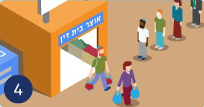
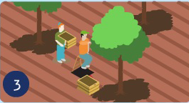
אוצר בית דין בימינו
החקלאי מודיע לנציגי הציבור
על הפקרת השדה
נציגי הציבור שוכרים פועלים
בית הדין ממנה את החקלאי עצמו להיות פועל בשדה שהפקיר. החקלאי מקבל את שכרו מבית הדין רק על עבודתו
נציגי הציבור מחלקים את הפירות לכל דורש וגובים כסף רק כדי לשלם את שכר הפועלים
הפועלים קוטפים כרגיל
כשליחי הציבור

Slide 44
הגה"ר מרדכי אליהו זצ"ל- מאמר מרדכי ושבת הארץ סי' כג עמ' תרטז

Slide 45
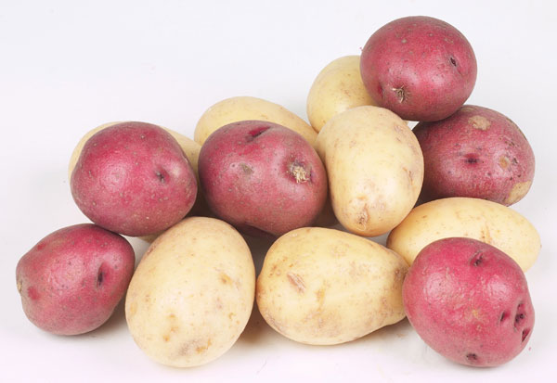
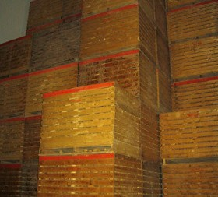
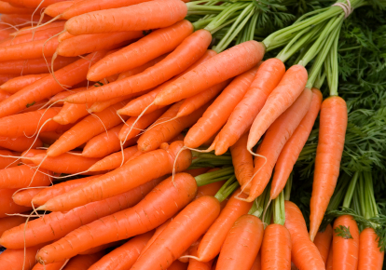
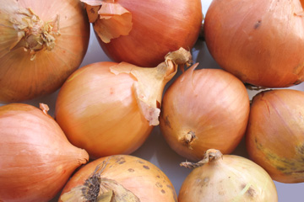
ירקות שישית

Slide 46
גידול במצע מנותק בשביעית

Slide 47
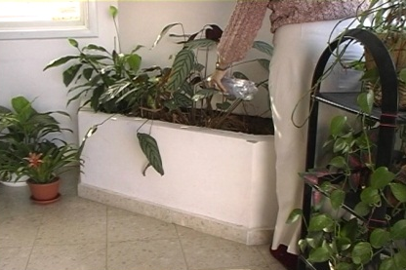
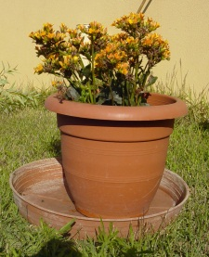
גידול במצע מנותק בשביעית
גידול במצע מנותק
בתוך בית
מותר
גידול בקרקע
בתוך בית
ספק איסור תורה
גידול במצע מנותק
בשטח פתוח
אסור מדרבנן

Slide 48
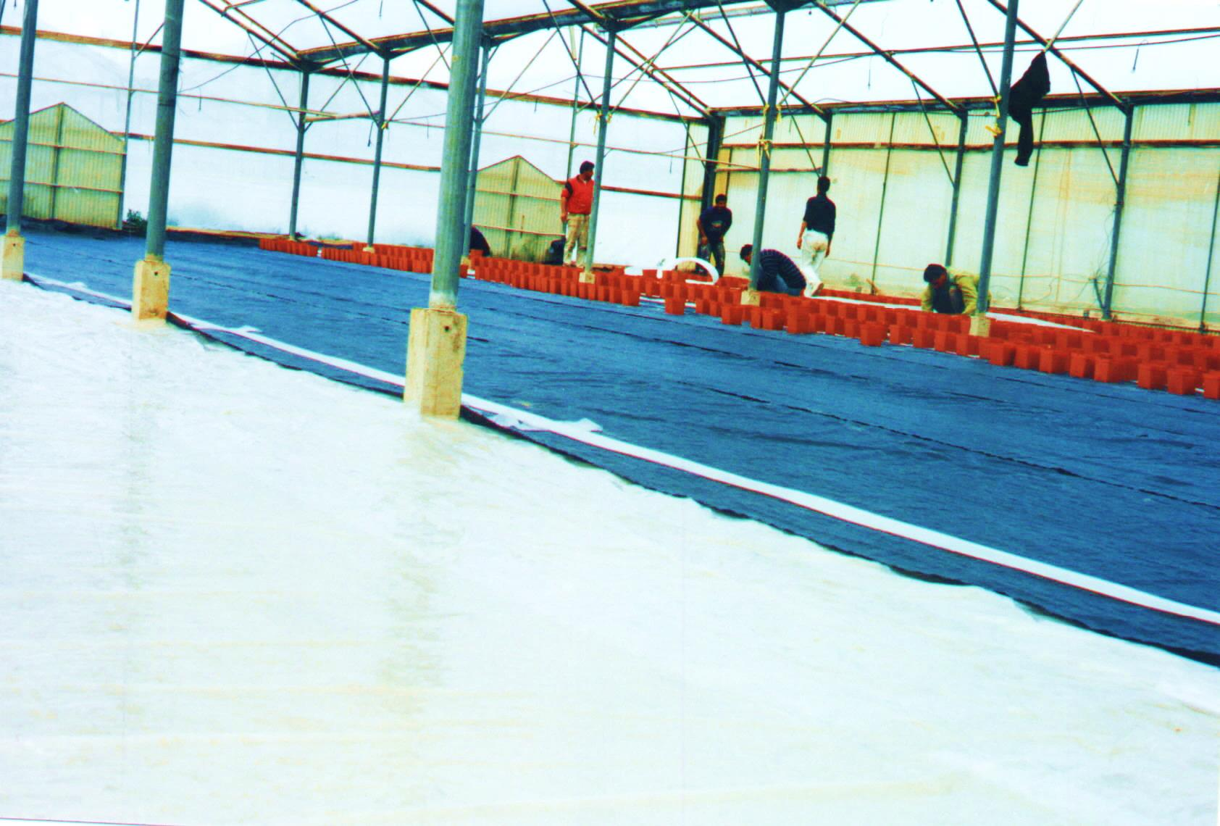

Slide 50
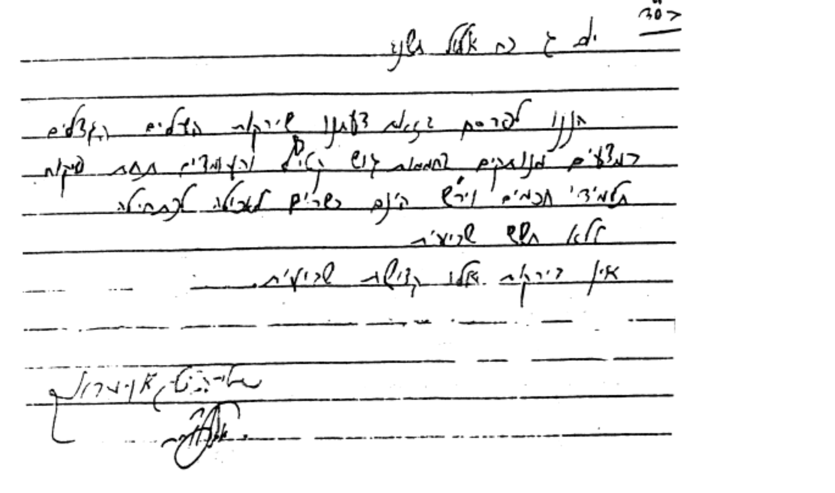

Slide 51
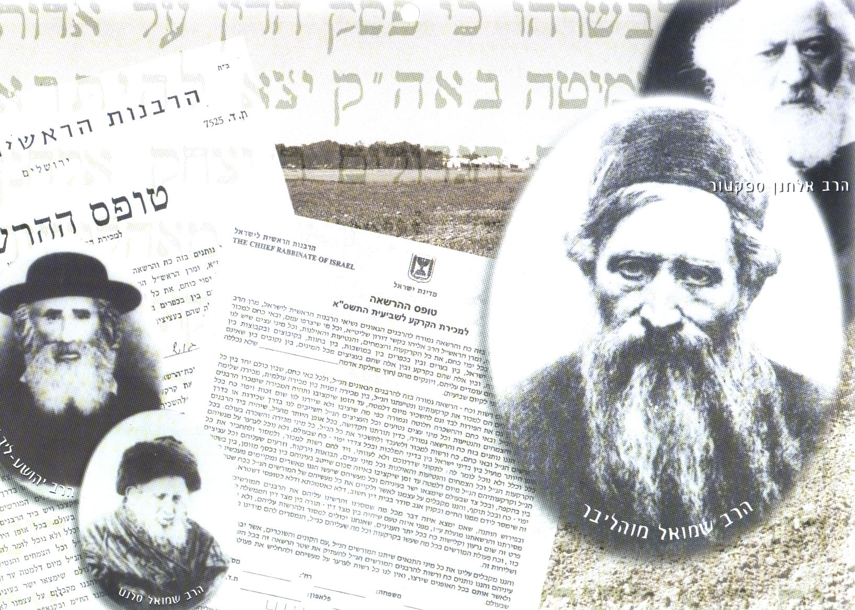
היתר מכירה

Slide 52
טענות המתנגדים
בעוון שמיטה
גלינו מארצנו
חשיבות קיום
מצוות התלויות בארץ
אין קנין
לעכו"ם להפקיע
מכירה ללא טאבו
אינה מכירה
הערמה ופיקציה
איסור
לא תחנם
Notes:
52

Slide 53
טענות המתירים
בעוון שמיטה
גלינו מארצנו
שביעית בזמן הזה מדרבנן
מכירה לתועלת הישוב
בפירות נכרי הגדלים בא"י אין קדושת שביעית
מכירה לזמן נחשבת מכירה
דאגה לכלל הציבור
מכירה תקפה גם ללא טאבו
Notes:
53

Slide 54
לאחר המכירה:
אין איסורי מלאכות (מחמירים בארבע מלאכות דאורייתא)
אין קדושת שביעית
אין איסור ספיחין

Slide 55
הרה"ג אברהם אלקנה שפירא זצ"ל
...בכל השמיטות הבאות חזרה תופעה זו. היתה התעוררות רבה בין ת"ח לדון בבעיות ההלכתיות של השמיטה. בדרך כלל הצביעו על הקשיים ההלכתיים של ההיתר של גאוני הדור. אולם הרבנים הנושאים בעול ההוראה לישוב היהודי, חזרו למעשה להיתרים הנ"ל. ולאחר פטירת הגרא"י קוק זצ"ל המשיכו לנהוג כהוראותיו הרה"ר שבאו במקומו יחד עם חברי מועצת הרה"ר, הגרצ"פ פראנק והגר"ר כץ וכו' וכן כל הרבנים הספרדים במועצה, הגר"ע הדאיה והגר"י עדס וכו'...
כאמור, קו בולט בנידון הוא, שאם כי רבו חכמי התורה שנטו לחומרא, הרבנים מארי דארעא שנשאו בעול ההוראה של הציבור, הורו למעשה כפי הוראות הגאונים הנ"ל, שסמכו על היתר המכירה. וכפי שכתב הגרא"ד תאומים עוד בשמיטות הקודמות, שבזמן שהיה בחו"ל היה נוטה לאיסור, אבל כשעלה לארץ, נתמנה כרבה של ירושלים וראה את המצב כפי שהוא, שינה באמת דעתו להיתרא.

Slide 56
צמצום היתר המכירה
אבל בכל הדברים שאינם נוגעים לעיקר יסוד הישוב...חלילה לסמוך על זה ההיתר...
וע"ז לבי דוי על שאנו מוכרחים ללמד את העם להפקיע מצות שביעית... אולי ירחם עלינו, ונוכל להמציא לכה"פ עזר הגון לחלק גדול מאחינו היקרים, החפצים בכל לבם ונפשם לשמור את המצוה ולקיימה בלא שום הפקעה כלל...
(הרב קוק)

Slide 57
הערבה והנגב המערבי

Slide 58
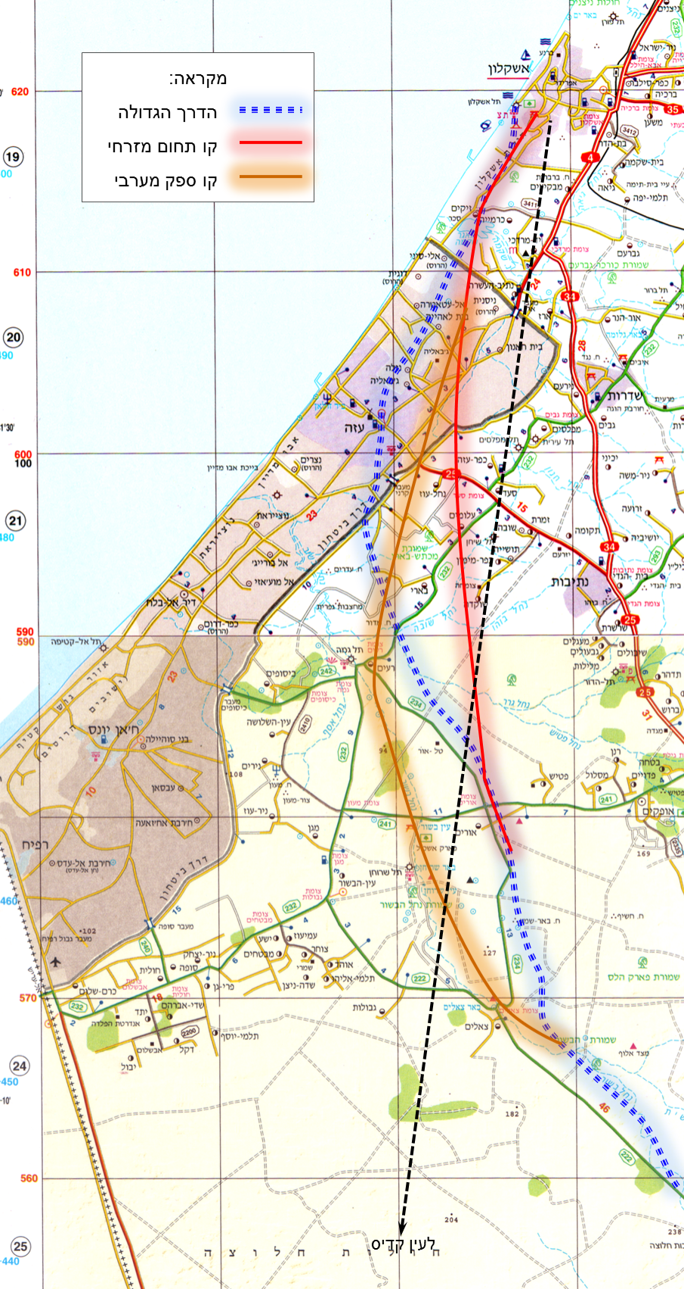
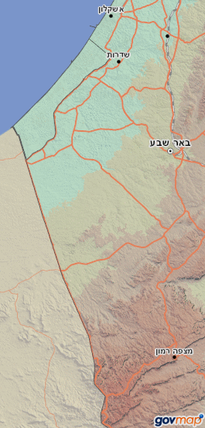
הנגב המערבי
בארי
גבולות
יבול
ניצנה
קדש ברנע

Slide 59
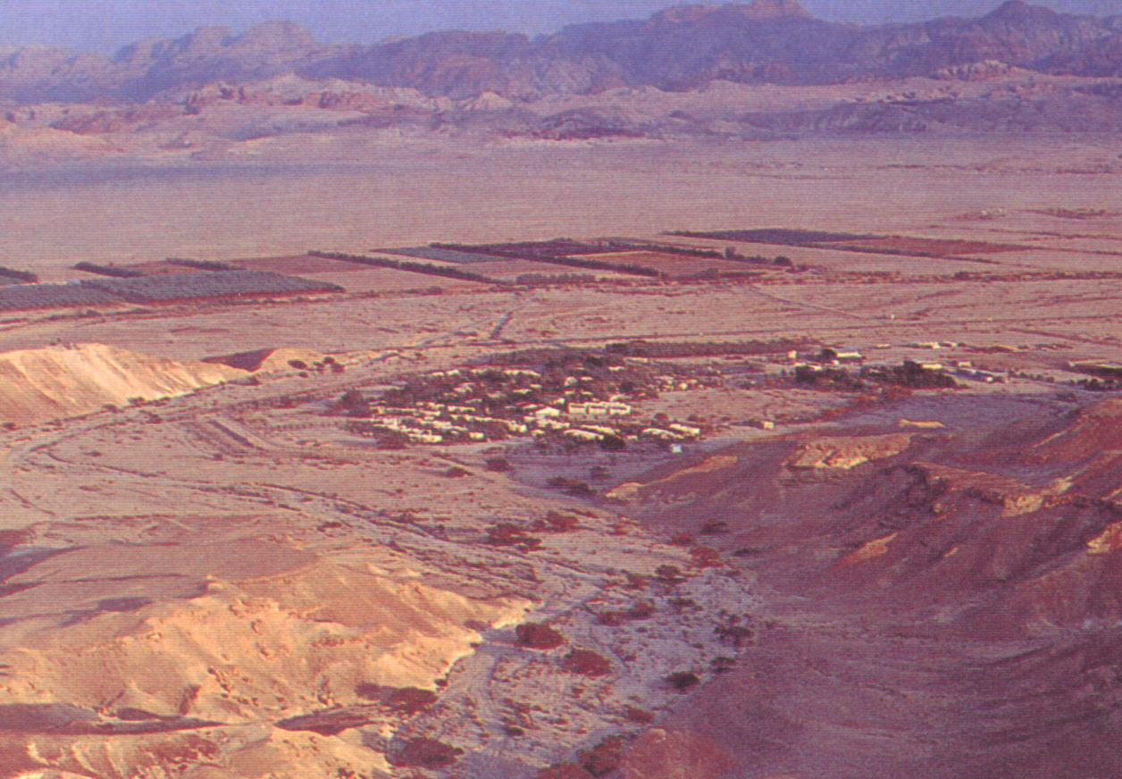
ירקות מהערבה

Slide 60
פירות וירקות ע"פ היתר מכירה
מגבולות עולי מצרים
קדושת גבולות עולי מצרים הינה מדרבנן
רמב"ם הלכות תרומות פרק א הלכה ה
כל שהחזיקו עולי מצרים ונתקדש קדושה ראשונה כיון שגלו בטלו קדושתן, שקדושה ראשונה לפי שהיתה מפני הכיבוש בלבד קדשה לשעתה ולא קדשה לעתיד לבוא, כיון שעלו בני הגולה והחזיקו במקצת הארץ קדשוה קדושה שנייה העומדת לעולם לשעתה ולעתיד לבוא, והניחו אותם המקומות שהחזיקו בהם עולי מצרים ולא החזיקו בהם עולי בבל כשהיו ולא פטרום מן התרומה והמעשרות כדי שיסמכו עליהם עניים בשביעית

Slide 61
אין איסור ספיחין בגבולות עולי מצרים
רמב"ם הלכות שמיטה ויובל פרק ד הלכה כו
כל שהחזיקו בו עולי בבל עד כזיב אסור בעבודה וכל הספיחין שצומחין בו אסורין באכילה, וכל שלא החזיקו בו אלא עולי מצרים בלבד שהוא מכזיב ועד הנהר ועד אמנה, אע"פ שהוא אסור בעבודה בשביעית, הספיחין שצומחין בו מותרים באכילה, ומהנהר ומאמנה והלאה מותר בעבודה בשביעית.
יש הסוברים שאין איסור לא תחנם במקומות שלא נתקדשו ע"י עולי בבל
מנחת חינוך מצווה צד אות ד
ודוקא מה שהוא ארץ ישראל המקודשת, או בכיבוש שני מה שכבש עזרא, כי מה שלא החזיקו עולי גולה אינו קדוש

Slide 62
הכרעת הגרש"ז אויירבך זצ"ל
שו"ת מנחת שלמה, (ח"ג סי' קנח אות ד)
היבולים של המקומות שהחזיקו בהם רק עולי מצרים ולא עולי בבל, אע"פ שיש סוברים בדעת הר"ש ריש פ"ו משביעית, דכמו שהוא סובר דפטירי מביעור כך לא נוהג כלל שום קדושת שביעית בפירותיהם, מ"מ אין הלכה כן, ואף גם לשטה זו נוהג שם דין תשמטנה ונטשתה של הפירות, וכ"ש דאסורים בעבודת הארץ, וממילא מובן שגם שם זקוקים להיתר המכירה, לא רק משום עבודת קרקע דאסור שם וכו' אלא גם משום קדושת הפירות ושמיטת הפירות. ומה ששאל אם במקומות הנ"ל מועיל ההיתר גם לדעת המתנגדים, הנימוקים של המתנגדים שייכים גם שם. אך אלה שלא רצו לסמוך על ההיתר מפני שסוברים דגם בזה"ז שביעית דאורייתא ולכן לא רצו לסמוך על הערמה בדאורייתא, הם יכולים שפיר לסמוך על ההיתר באותם המקומות אשר לכו"ע רק מדרבנן (גם במקומות המסופקים). כמו כן אין נוהג איסור ספיחין באותם המקומות ורבים סוברים דגם מה שנזרע בעבירה חשיב רק כספיחין ולכן חושבני שגם המתנגדים למכירה צריכים רק להחמיר ולנהוג קדושת שביעית בפירות הנלקחים משם. אבל התבואה והירקות מותרין שפיר באכילה ואין טעם לחשוב ולאסור גם שם משום ספיחין.

Slide 63
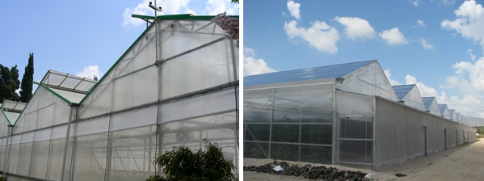
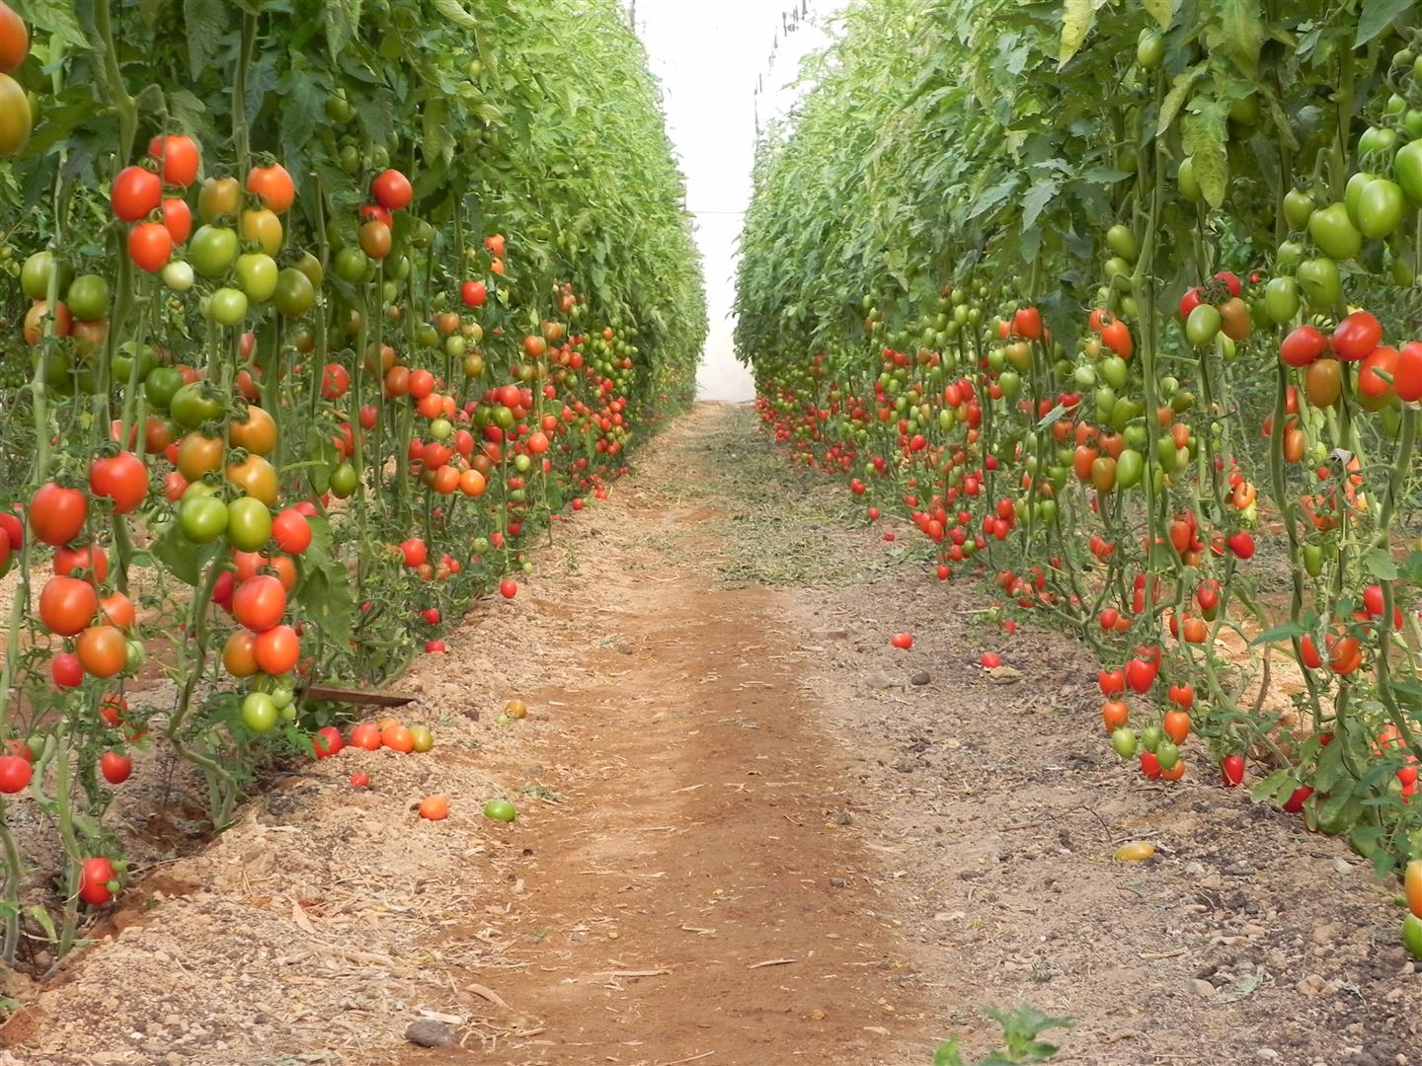
בארי
נגב מערבי וחממה
גבולות
יבול
ניצנה
קדש ברנע

Slide 64
בארי
גבולות
יבול
ניצנה
נגב המערבי
+
היתר המכירה
קדש ברנע

Slide 65
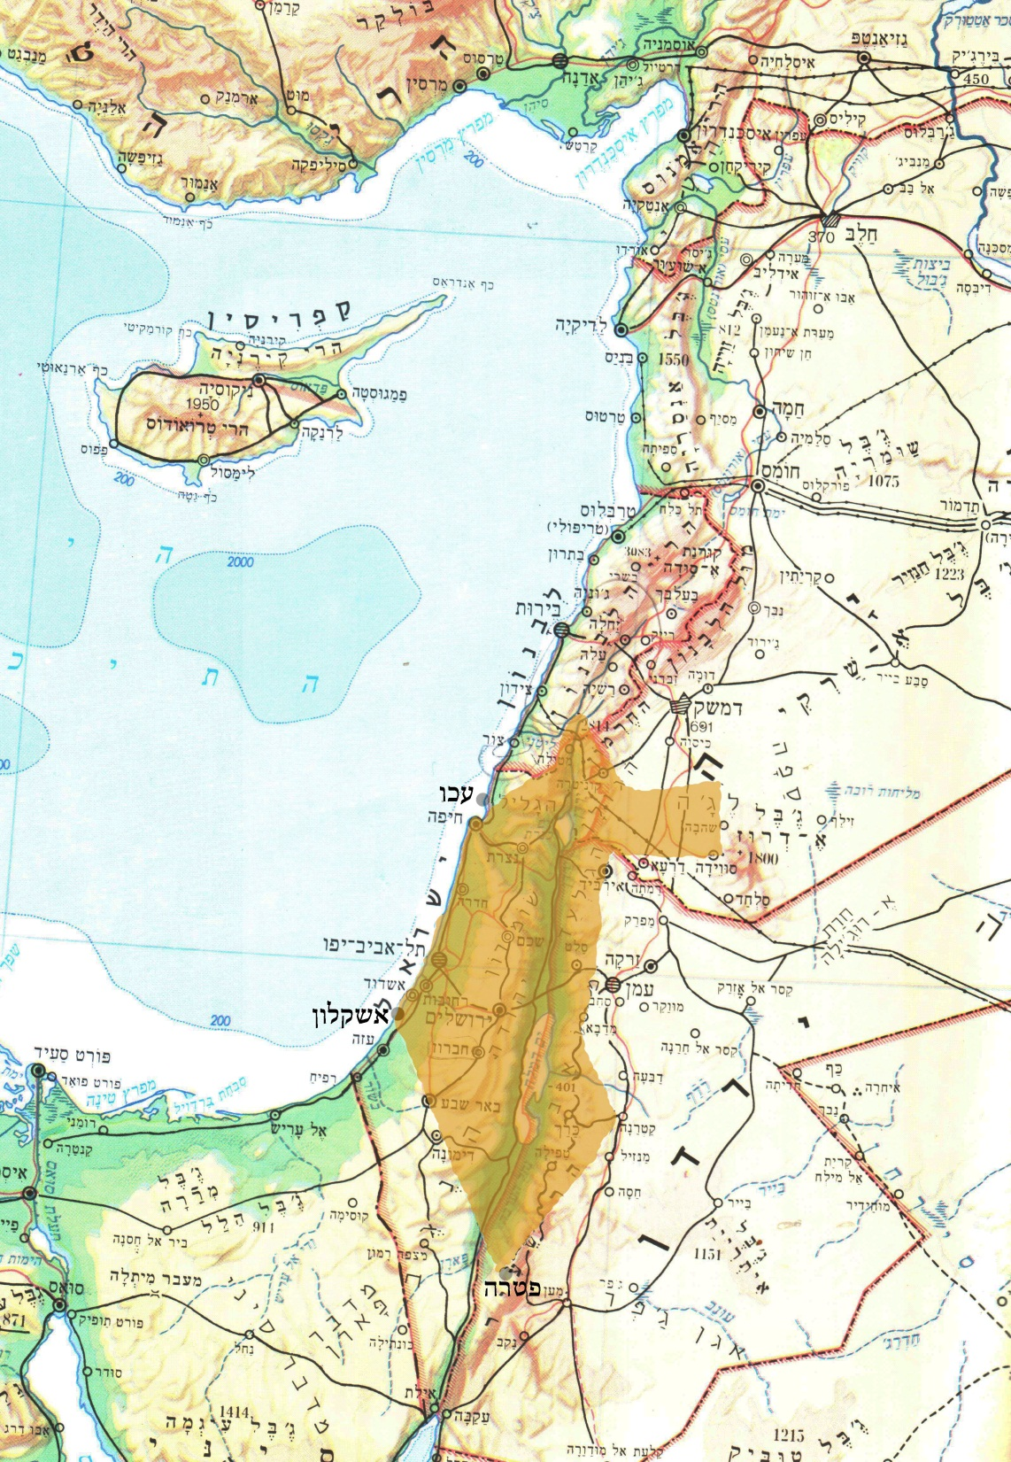
גבול עולי בבל
לדיני השמיטה
המלאכות
אסורות
יש קדושה
ביבולים
הספיחין אסורים
באכילה

Slide 66
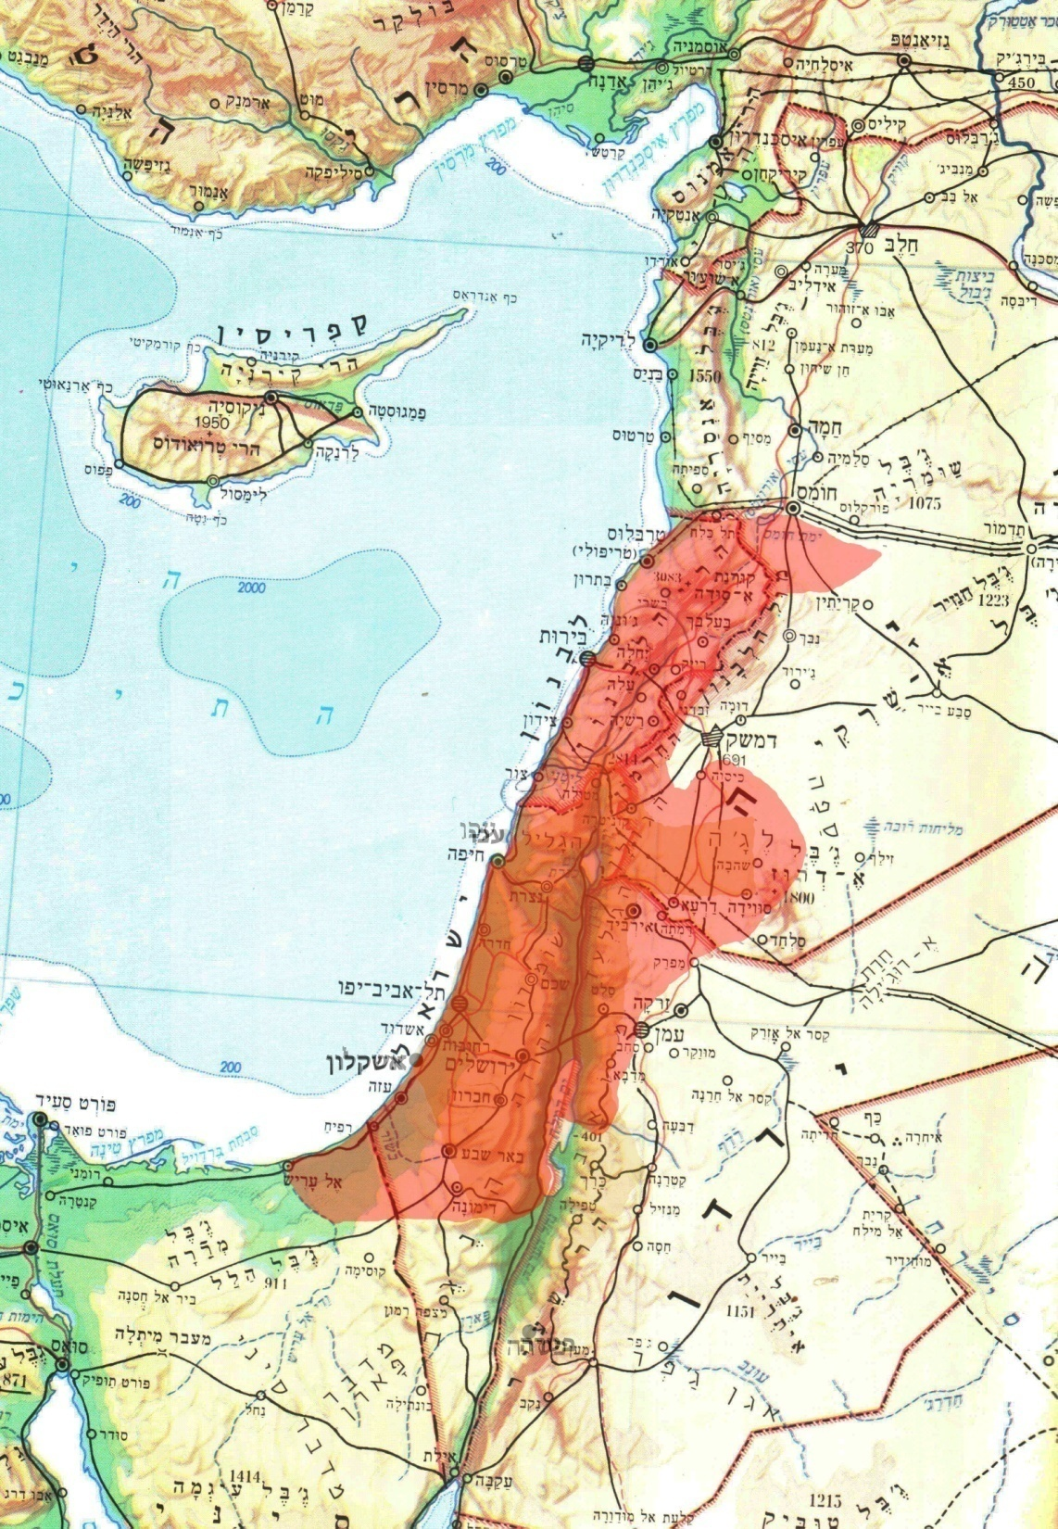
גבול עולי מצרים
לדיני השמיטה
המלאכות
אסורות
ספק קדושה
ביבולים
הספיחין מותרים
באכילה
שיטה מצמצמת

Slide 67
גבול עולי מצרים
לדיני השמיטה
המלאכות
אסורות
ספק קדושה
ביבולים
הספיחין מותרים
באכילה
שיטה מצמצמת

Slide 68
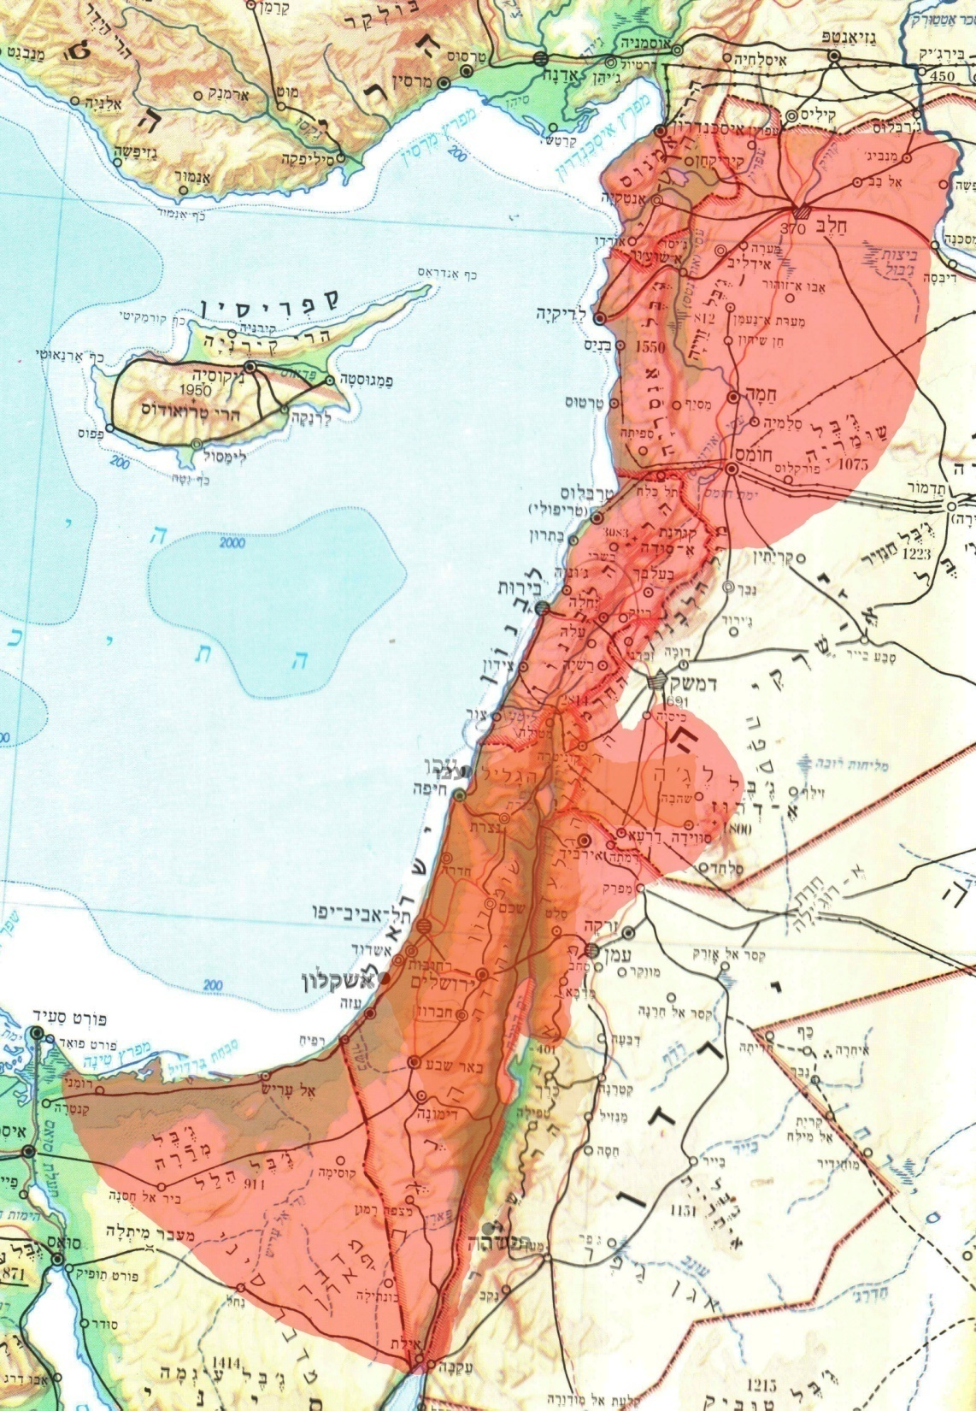
גבול עולי מצרים
לדיני השמיטה
המלאכות
אסורות
ספק קדושה
ביבולים
הספיחין מותרים
באכילה
שיטה מרחיבה

Slide 69
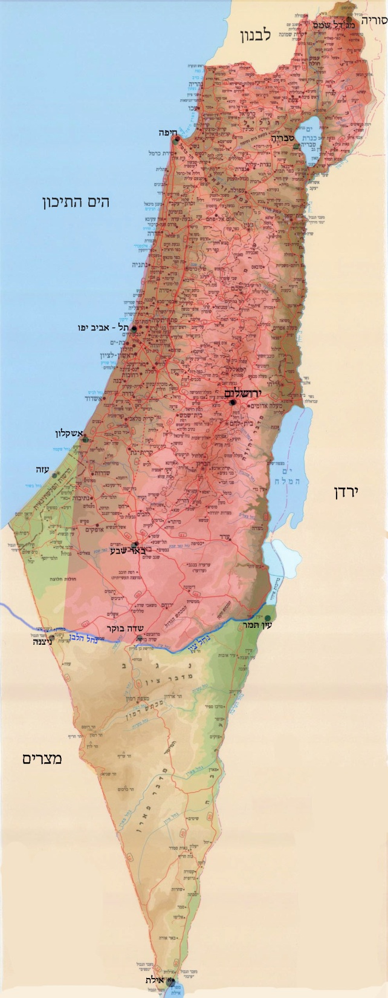
חיוב שמיטה בערבה ובנגב בספק
חיוב שמיטה
ודאי
חיוב שמיטה
בספק

Slide 70
הנגב המערבי
ההסתמכות על היתר
המכירה קלה יותר.
לאחר המכירה היבולים רגילים

Slide 71
הערבה
ההסתמכות על היתר
המכירה קלה יותר.
לאחר המכירה היבולים רגילים

Slide 72
הגבול הדרומי של עולי מצרים
גישה א'
חצבה
נחל נקרות
ספיר
עין יהב
צופר
פראן
גישה ב'
יהל
0
קו רוחב 30
קטורה
לוטן
גישה ג'
אילת
חוף אילת

Slide 73
יבולי הערבה והנגב המערבי לאחר היתר המכירה - פירות רגילים

Slide 74
התחומים שחלה בהם דיני שביעית
מחוץ לתחום
עולי מצרים
בתוך תחום
עולי מצרים
בתוך תחום
עולי בבל
אין קדושה
ספק אם
יש קדושה
יש קדושה
מלאכות
מותרות
מלאכות
אסורות
מלאכות
אסורות

Slide 75
הגבול הדרומי של עולי מצרים
אוצר הארץ – צפון הערבה
נאות הכיכר
חצבה
גישה א'
ספיר
עין יהב
נחל נקרות בד"צ
צופר
פראן
גישה ב' - הרב אלישיב
יהל
קו רוחב ° 30
קטורה
לוטן
גישה ג
אילת
חוף אילת

Slide 76
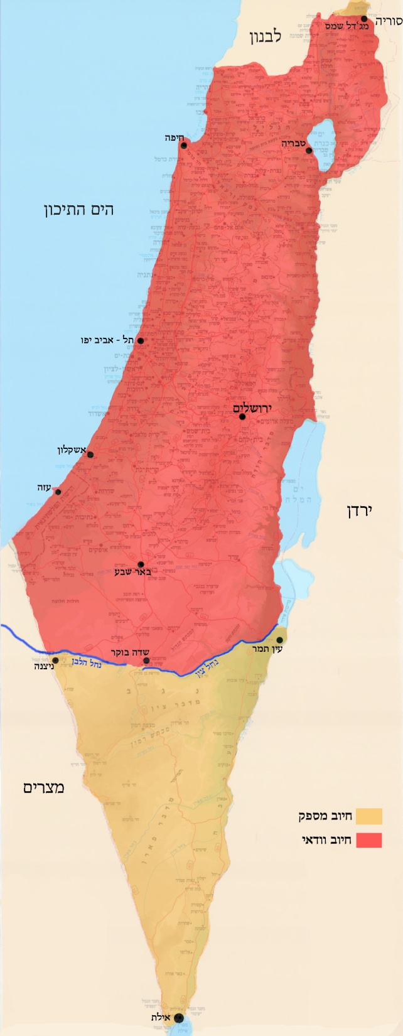

Slide 77
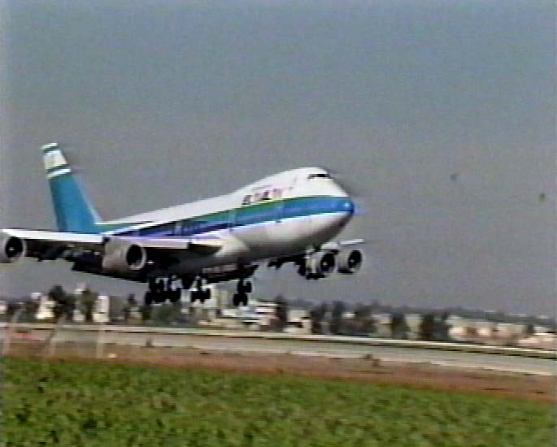
פירות וירקות יבוא מחו"ל

Slide 78
עגבניות מירדן שמיטה תשס"ח

Slide 79
פירות ייבוא
רמב"ם הלכות שמיטה ויובל פרק ו הלכה ה
פירות חו"ל שנכנסו לארץ לא יהיו נמכרים במדה או במשקל או במנין, אלא כפירות הארץ אכסרה, ואם היו ניכרין שהם מחו"ל מותר.

Slide 80
שבת הארץ פ"ו ה"ה אות ב
ולפי זה פירות של נכרים, אפילו למאן דאמר שאין קדושת שביעית נוהגת בהן – מכל מקום לא גריעי מפירות חוץ לארץ, ואסור למכור במדה משקל ובמשורה, אם אינם נכרים שהם משל נכרים, שאין לישראל כיוצא בהם.

Slide 81
שבת הארץ פ"ו ה"ה אות ב
אלא שיש לומר שבזמן הזה שרוב הפירות הם של נכרים, וגם בשדות של ישראל הרבה מפקיעים מהם חובת שביעית מפני ההכרח, על ידי היתר המכירה – עד שפירות של שביעית שתהיה קדושת שביעית נוהגת בהם מן הדין הם דבר שלא מצוי על כן לא שייך לגזור רובא אטו מיעוטא...

Slide 82
פירות וירקות מנוכרי בא"י

Slide 83
פאת השולחן שביעית פרק כג סע' יב
עכו"ם שקנה קרקע בא"י וזרעה בשביעית פירותיו מותרים שלא גזרו ספיחין אלא מפני עוברי עברה והעכו"ם אינם מצווים על השביעית כדי שנגזור עליהם. ומותרין לאכלם בלא קדושת שביעית וחייבים בתו"מ ויפריש מ"ע(כפתור ופרח וב"י ורמ"א ורדב"ז ומהר"ם חביב וש"פ) ויש אומרים דאין מותרין רק בקדושת שביעית ופטורין התו"מ (המבי"ט והמהרי"ט) וסברא ראשונה עיקר.

Slide 84
פירות וירקות מנוכרי בא"י
אין לעודד ולגרום לגוי לעבוד בשביעית בקרקע בא"י.
רמב"ם (הלכות שמיטה ויובל פרק ח הלכה ח)
מחזיקין ידי עכו"ם בשביעית בדברים בלבד, כגון שראהו חורש או זורע אומר לו תתחזק או תצליח וכיוצא בדברים אלו, מפני שאינם מצווין על שביתת הארץ אבל לא יסעדנו ביד...

Slide 85
אפשרות קניה פירות נוכרי מא"י מחזק את אחיזתם בארץ בשנים הבאות
מר ירחמיאל גולדין (יו"ר ועדת שמיטה במשרד החקלאות)
יבול ממגדלים לא יהודים במדינת ישראל: צריך להעיר שהיקף תוצרת חקלאית זו, יכולה להגיע להיקף של עד 70 אלף טון ירקות בלבד.משרד החקלאות מעודד את הערבים הישראלים לייצר, מכיוון שבאופן זה הצורך ביבוא ירקות יקטן ומבחינת מדינת ישראל יש בכך רווח. ולכן משרד החקלאות יגדיל את מכסות המים לערבים ישראלים בעלי קרקעות בכדי שיוכלו להרחיב את כמות התוצרת החקלאית. היצור החקלאי של מגזר זה יגבר בכ-30%

Slide 86
נתוני משרד החקלאות
בשמיטה יש ייצור מוגבר של 30% בחקלאות הערבית במדינת ישראל.
חקלאים ערבים מקבלים תמריצים ממשרד החקלאות לשם כך. (7 מליון שקל)
Notes:
86

Slide 87
אוצר הארץ
מערכת שיווק פירות וירקות
מהדרין לשמיטה

Slide 88
אוצר הארץ
חיזוק החקלאות
היהודית
ערבות הדדית
לגיבורי כוח
חיבור וקשר
למצוות השמיטה

Slide 89
חברי בית הדין 'אוצר ארץ'
הרב יעקב אריאל שליט"א
הרב אליהו בקשי דורון שליט"א
הרב זלמן נחמיה גולדברג שליט"א
הרב דב ליאור שליט"א
הרב יהודה עמיחי שליט"א

Slide 90
מהו סדר עדיפויות שיש לנקוט בשנת השמיטה

Slide 91
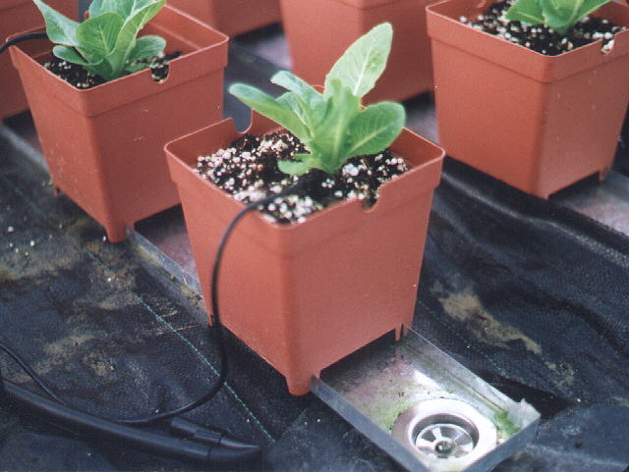

Slide 92
עדיפות פירות היתר מכירה על פירות הנוכרים בא"י
אגרות ראי"ה שטז
ב"ה עה"ק יפו ת"ו, ה' תמוז תרעי"ן.
לכבוד ידי"נ הרב הגאון פאר הדור מוהר"ר חיים ברלין שליט"א, שלו' וברכה.
עטי תרעד בידי למעשה הנבלה אשר נעשתה כעת לאחינו יושבי המושבות, כי אחרי אשר הוחזק הדבר עד כה, שלא לתן הכשר להגויים, כדי שלא לדחוק את רגלי ישראל המדוכאים ומיוגעים בעניים, ועיניהם תלויות למחיתם ע"פ פדיון הענבים, הנה עתה אחרי אשר נגמר הענין בדבר סכסוך שאלת השמיטה, שכל עיקרה באה לטובת אחינו בני המושבות – נמצאו חותרי מחתרת, אשו יעצו בסתר לקנות דוקא מהגויים, ולהרים קרן צרינו, השוחקים על משבתנו, איך שאנחנו בעצמנו רודפים את אחינו בני בריתנו, אי שמים.
אין לשער גודל החרפה וחלול השם ועוצם הרשעה שיש בזה. דמי לבבי כסיר ירתחו, וכאבי עד לשמים מגיע, מהמצב האיום הזה, מהנפילה של תורה ויראת שמים אמיתית שיש בענין זה. ירא נא כבוד גאונו לתקן את המעוות כפי היכולת.

Slide 93
ראוי לצמצם את פתרון היתר מכירה
הרב קוק אגרת קעז
וזאת לדעת, שההיתר הנ"ל הנסמך על תיקון המכירה, שהוא נעשה רק בהוראת שעה ומצד ההכרח הגדול והעצום, לא נתן להשתמש בו כי אם במה שנוגע ממש לעיקר קיום המושבות ומעמדן בארץ הקודש, דהיינו: עבודת הקרקע המוכרחת ומכירת יבול הארץ והנאתה כדרך כל השנים. אבל בכל הדברים שאינם נוגעים לעיקר יסוד הישוב, כגון: נטיעת גנות לשם פאר והרחבה וזריעת עניינים טפלים, שאינם מעלים ומורידים כל כך ביסוד מצב המושבות וכיו"ב, - חלילה לסמוך על זה ההיתר, שנאמר רק מפני דוחק הזמן. וראוי לנו לעשות זכר לשביעית לשבות על כל פנים מעבודת הארץ ככל מה שיהיה אפשר לנו בלא השבתת סדרי מחית הישוב, ובפרט בדברים שהם רק בתור מותרות.

Slide 94
הרב קוק אגרת קפט
השי"ת היודע כל תעלומות רק הוא יודע את לבבי המר על גורל מצות השביעית, אשר בכל לבבי ונפשי, ובכל חיי רוחי ונשמתי, הנני משתוקק וצמא לחזקה ולהחזיר עטרה ליושנה, ועיני רואות איך שאנחנו רחוקים עדיין מלהוציא אל הפועל את הדבר הגדול הזה.
יראה השי"ת בעניינו ויתקננו בעצת טובה מלפניו, שנוכל לעבדו על אדמת קדשו בלא שום מונע ומפריע כלל.....
וע"ז לבי דוי על שאנו מוכרחים ללמד את העם להפקיע מצות שביעית, במקום שאנו חייבים תמיד להקים עדות ביעקב וללמד את ישראל להתחייב גם במצות שאפשר להפטר מהן, כמו ציצית ותרומ"ע ע"י הכנסה דרך גחו"ק וכיו"ב. ע"כ הנני מוכן בל"נ לעמוד על ימין כ"ג ידי"נ שליט"א ולהיות בצוותא עמו, אפילו לנסיעות רחוקות כמו לפריז וכיו"ב, אולי יחון ד', אולי ירחם עלינו, ונוכל להמציא לכה"פ עזר הגון לחלק גדול מאחינו היקרים, החפצים בכל לבם ונפשם לשמור את המצוה ולקיימה בלא שום הפקעה כלל. ואם חפץ ד' בידנו יצלח אז אין קץ לדבר הגדול הזה לקדושת שם שמים שיצא מזה בעז השי"ת, ולחיזוק ימין יראי ד' שומעי בקול דברו...

Slide 95
עדיפות פירות אוצר בית דין וגידולי מצע מנותק בחממות על גדולי היתר מכירה
הגר"ש ישראלי (חוות בנימין ח"ג סימן צח)
עם התקרב שנת השמיטה, יש לציין בסיפוק שהולך וחודר הרצון לשמור על קיום שנת השמיטה כהלכתה. וזה תוך המגמה של צמצום השימוש בהיתר המכירה, כפי שהיה נהוג מאז התחדש היישוב מרוב דוחק של צורך הקיום. כבר תקופה די ארוכה בפרט מאז קום המדינה וריבוי היישובים החקלאיים הולכת ומתחזקת הנטייה למעט כמה שאפשר בשימוש בהיתר זה......
אקדים ואומר, שגם כיום לא ניתן לוותר באופן מוחלט על השימוש בהיתר המכירה, שכן צריך להדגיש, שמבחינה הלכתית אין פגם במכירה למרות שרבו המערערים עליה... ואשר על כן, כל עוד תהי' זו מצומצמת רק לשטחים קטנים ביותר, אין לראות בזה פגם, כדרך שלעתים ניתן להשתמש בשירות נכרים במקרים מסוימים אחרים.
בדברינו הבאים נייחד את הדיבור על הרחבת השימוש במערך של "שלוחי בית דין", שיכול לפתור במידה חשובה את השימוש ההלכתי הנכון ביבול של עצי פרי, שהישמרו בקדושתם, ועם זאת החקלאי יוכל למצוא מסביב לזה אמצעי מכניס לקיומו. כן נדבר
על השימוש בחממות לצורך גידול ירקות שקיומם הולך ומשתכלל, ועם בירור ההלכה של עניינם בשביעית, יינתן לראות בזה פתרון של ממש מבלי צורך לקנותם מערבים שהמשא ומתן עימהם נעשה מסוכן וכמעט שאין להעלות זאת על הדעת.

Slide 96
הגר"ש ישראלי (חוות בנימין ח"ג סימן צח)
שלוחי בית דין
זוהי עצה הגונה שועדות השמיטה שיפעלו בשנה השביעית יתנהגו באופן זה ותהיה זו תקנה גם לצרכנים בערים וגם תקנה לחקלאים למצוא מחיתם מבלי שיצטרכו להיזקק לקופות של צדקה....
חממות
ונעיר עוד שגם החזו"א מיקל בעציץ שאינו נקוב בתוך הבית ומאחר שבעלי החממות מציע ם יריעות ניילון על פני כל מרחב החממות לצורך כל ההידורים, בזה לכל הדעות הגידולים מותרים והמחמיר בזה אינו אלא מהמיקל במצוות וחי אחיך עמך מחזק די עם הנכר להרחיב ולחזק חנייתם בארץ וד"ל

Slide 97
הרב קוק אגרת שיב
ובלבד שלא יוציא ח"ו לעז על היתר המכירה, שהיתרים כאלה אנו נוהגים בדברים חמורים מאד, בבכור לעניין קדשים בחוץ, שבכרת לכמה רבוותא גם בזה"ז, ועוד כמה מילי, חמץ ושבת ורבית. ובאמת אין זו הערמה, כי ניחא לישראל לאפקועי האיסור ומשו"ה גמרו ומקנו.

Slide 98
הרב קוק אגרת קפט
אבל עלינו לעשות הכל בדרך שלו' ובדרך כבוד ואהבה, לשמו ית' ולאה"ק וליושבים עלי' ועובדים את אדמתה, לא באיומים ובהפחדות משונות ובצעקות ומריבות, כ"א פשוט להודיע שההיתר הוא מדוחק גדול מאד מאד, ואחר כל דחקו הוא הפקעה של מצוה, א"כ המצוה החביבה ההקדושה, שזכינו ב"ה אחרי משך הגלות המר והארוך שנוכל לקיימה על אדמת הקודש, חסרה היא לנו, ע"כ נעורר כל אשר נוכל כדי שיעלה דבר ד' בידנו ונוכל לקיימה, ולעזור לרבים להתחייב בה בלא פקפוק ולקיימה.

Slide 99
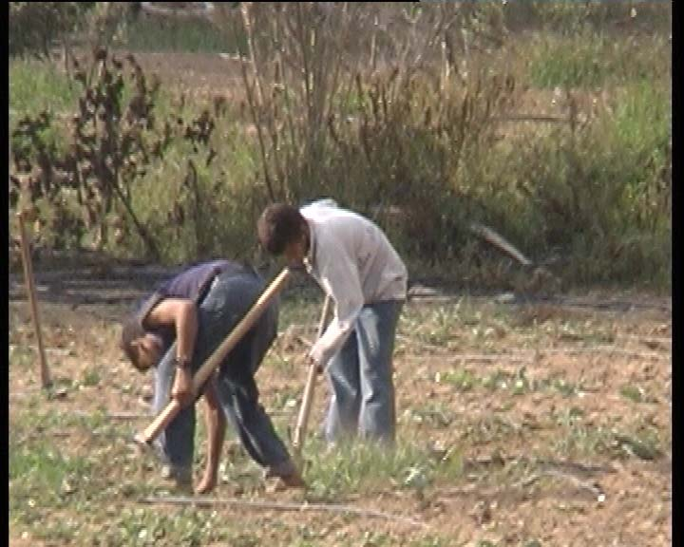
בתוצרת נוכרית שבשנה רגילה הינה 90% מהשוק
ימשיכו באותה מתכונת ג"כ בשנת השמיטה

Slide 100
סדר העדיפויות נקבע עפ"י:
הרה"ג אברהם שפירא זצ"ל, הראשל"צ
הרה"ג מרדכי אליהו זצ"ל , הרה"ג יעקב אריאל שליט"א

Slide 101
מקורות השיווק של פירות וירקות במסגרת "אוצר הארץ"
ירקום איסום משנה שישית (מתאים לירקות קשים תפו"א בצל גזר)
ירקות ופירות "אוצר בית דין" הקדושים בקדושת שביעית
ירקות שגדלו בחממות מצעים מנותקים.
ירקות מהנגב המערבי (בחורף "אוצר בית דין, בקיץ יעשה גם היתר מכירה לחומרא ע"פ הרב קוק זצ"ל)
ירקות מהערבה (מדרום לים המלח עד אילת) כולל היתר מכירה לחומרא (על פי הרב קוק זצ"ל)

Slide 102
היתר מכירה נצרך:
א. גד"ש
ב. ייצוא
ג. כרם
ד. מטעים עם כמויות פרי גדולות
ד. חקלאים שאינם שומרי מצוות
ה. מערכת הכשרות

Slide 103
חיבור וקשר
למצוות השמיטה

Slide 104
גידול בדרך של אוצר בי"ד
תלוי בביקוש של הצרכנים
ערבות הדדית
עם גיבורי כח
הצרכן ערב לחקלאי

Slide 105
חיזוק החקלאות היהודית

Slide 106
סוף

